Slide 1
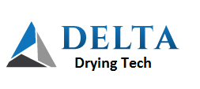
Solutions for Coal Drying
低阶煤(粉煤)热解工艺
戴尔塔干燥技术有限公司
Delta Drying Technologies Ltd

Slide 2
Solutions for Coal Drying
低阶煤(粉煤)热解工艺
低阶煤
主要指褐煤和次烟煤
主要特征
高水分含量
低能量密度
高反应活性
高挥发分（高含油量）

Slide 3
Solutions for Coal Drying
低阶煤(粉煤)热解工艺
低阶煤分质利用就是将低阶煤通过干燥，预热和热解将其转化为气（热解气），液（煤焦油）和固（半焦）三种形态（三种品质），再分别对热解气，煤焦油和半焦进一步转化为油，气，电，热和有机化工产品

Slide 4
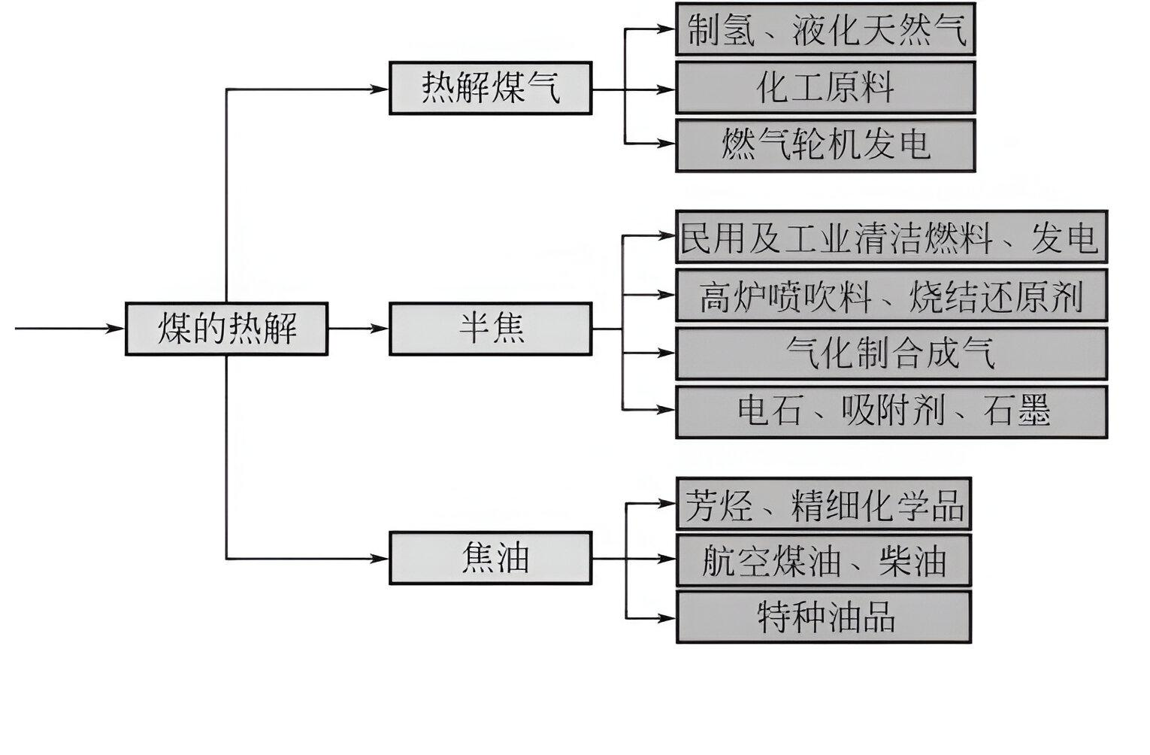
Solutions for Coal Drying
低阶煤(粉煤)热解工艺

Slide 5
Solutions for Coal Drying
低阶煤(粉煤)热解工艺
低阶煤(粉煤)热解工艺有三种产品：煤焦油，热解气和半焦
其中煤焦油的价格最高，低阶煤(粉煤)热解工艺应该同时兼顾煤焦油产品质量和煤焦油的产率最大化
如果热解气中粉尘含量过高，煤焦油的含尘量高，售价低，而且热解气体处理装置无法长时间稳定运行
低阶煤(粉煤)热解工艺的研发应该满足以下要求
热解气体中粉尘含量应该尽可能地低
煤焦油产率应该尽可能地高
单机产量要大
工艺消耗和投资应该尽可能地低

Slide 6
Solutions for Coal Drying
低阶煤(粉煤)热解工艺
低阶煤(粉煤)热解工艺有三种产品：煤焦油，热解气和半焦
其中煤焦油的价格最高，低阶煤(粉煤)热解工艺应该同时兼顾煤焦油产品质量和煤焦油的产率最大化
如果热解气中粉尘含量过高，煤焦油含尘量高售价低，而且热解气体处理装置无法长时间稳定运行
由于煤炭（低阶煤以及焦煤）在干燥至无水以后，其中的细煤粉极易扬尘, 导致
所有采用热载体粉煤热解工艺都会产出严重的粉尘问题，无一例外
所有采用气固直接换热的粉煤热解工艺都会产出严重的粉尘问题，无一例外
即使是采用气固间接换热，且低阶煤在热解过程中移动极为缓慢的热解工艺，也无法完全避免粉尘问题 ，仅能将粉尘问题降至最低/可以接受的程度
无水煤粉扬尘试验：将低阶煤或焦煤干燥至无水后，将其中的0.1mm以下的煤粉筛分出装入一容器。然将容器内的煤粉缓慢地倒在地面/桌面上，即使在室内进行以确保没有任何气流扰动，仍可以清楚地看到煤粉在接触地面/桌面的那一刻粉尘飞扬。因为煤粉在倒出容器的过程中，煤粉的势能/位能转换为动能，使其具有一定的速度，而细煤粉的沉降速度极低，因此非常容易发生扬尘现象

Slide 7
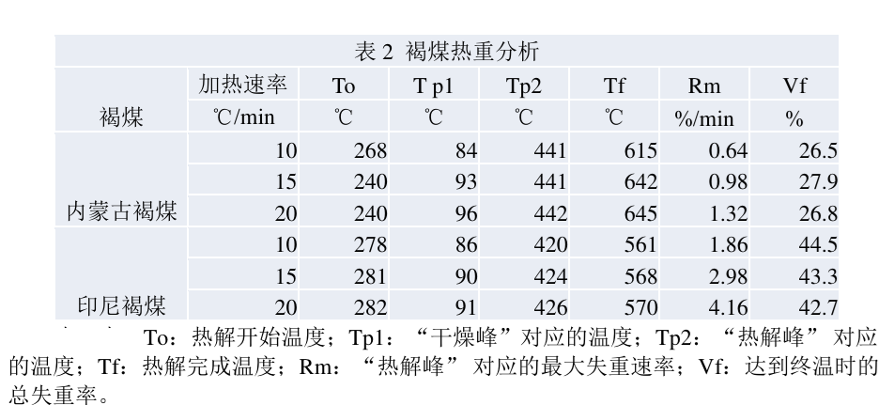
Solutions for Coal Drying
低阶煤(粉煤)热解工艺
热解温度的确定
根据低阶煤热重分析，低阶煤热解开始温度大约为250-300 ºC，热解峰对应的温度为425-450ºC

Slide 8
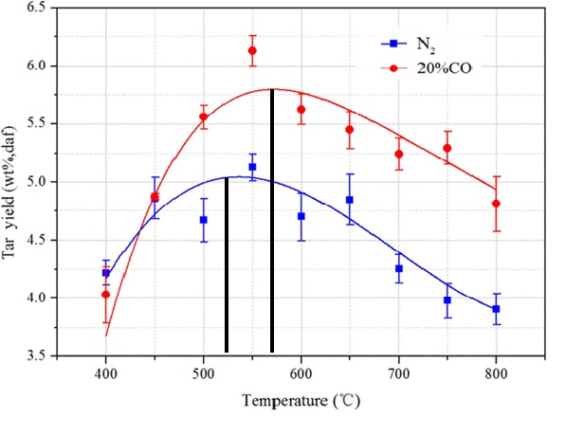
Solutions for Coal Drying
低阶煤(粉煤)热解工艺
热解温度的确定
根据低阶煤热解研究分析，热解温度在550ºC左右煤焦油产率最高
故低阶煤(粉煤)热解温度应该设定在525-575ºC左右

Slide 9
Solutions for Coal Drying
低阶煤(粉煤)热解工艺
目前低阶煤(粉煤)热解工艺已经投入运行的可能仅有陕煤集团/胜帮科技粉煤热解新技术和龙成集团的低阶煤旋转床低温热解技术

Slide 10
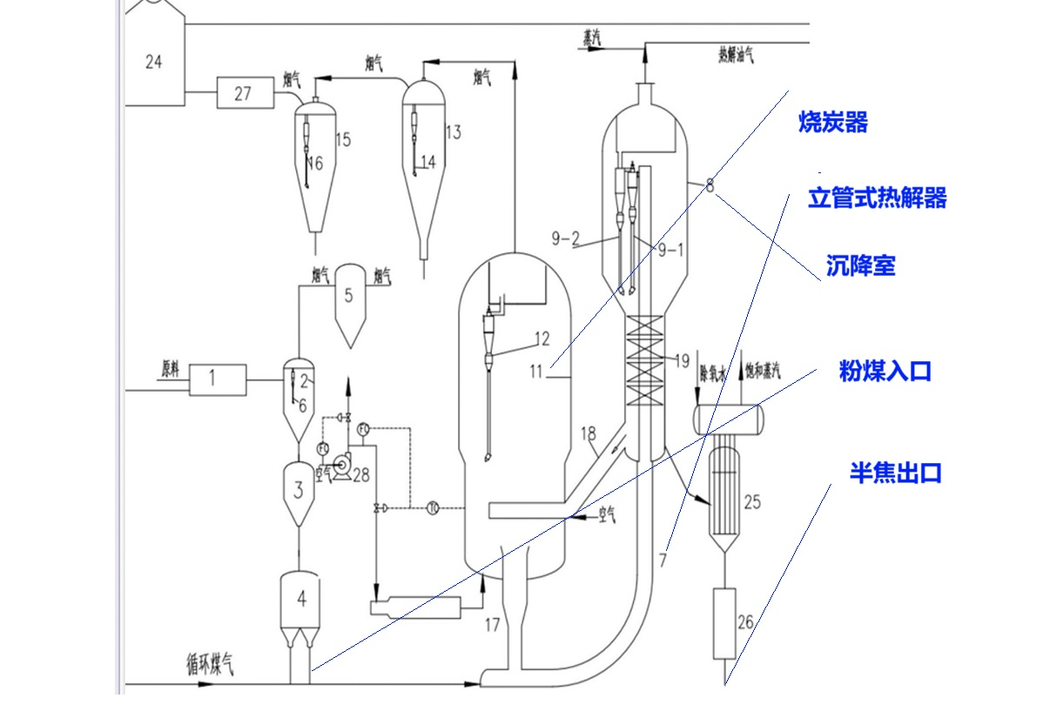
Solutions for Coal Drying
低阶煤(粉煤)热解工艺
陕煤集团/胜帮科技粉煤热解新技术
胜帮科技工艺是以高温半焦作为固体热载体将粒度为0.15mm以下的粉状低阶煤(粉煤)‘在立式管热解反应装置中进行加热和热解反应
由于粉煤粉碎至0.15mm以下，所以可以采用气流床式热解装置
热解温度为500-600ºC，所以煤焦油产率可以达到最高
由于采用的是粒度为0.15mm以下的粉煤，热解装置为气流床热解器，可以想象得到热解气中粉尘问题相当严重，对于装置能否长时间稳定运行存在疑问
由于煤焦油的粉尘含量高，即使后对热解气体采取油/尘/气分离工艺，结果也不可能过于乐观

Slide 11
Solutions for Coal Drying
低阶煤(粉煤)热解工艺
龙成集团的低阶煤旋转床低温热解技术
龙成集团工艺是采用回转热解炉，干燥预热后的低阶煤(粉煤)加入内置换热管管内借助重力由进料端流向出料端，高温烟气从换热管外对管内的低阶煤(粉煤)进行加热至热解温度（其结构与常规的内加热回转干燥机类似，只是将低阶煤装入换热管管内）
龙成集团的回转热解炉与德国泽马克公司的褐煤干燥机类似，只是德国泽马克公司的褐煤干燥机的加热介质为蒸汽，蒸汽走换热管内，褐煤走换热管外
由于低阶煤借助重力由进料端流向出料端，故干燥机的倾角必须大于物料的堆积角
干燥的粉煤的堆积角大约为30度，所以干燥机的倾角应该不低于35度，以确保粉煤流动通畅
为了确保煤粉在管内流动通畅，粒度有要求
气固换热，一般是固体一侧放热系数低，而气体一侧放热系数高， 固体从管内流通，而气体从管外流通，从换热考虑，不太合理

Slide 12
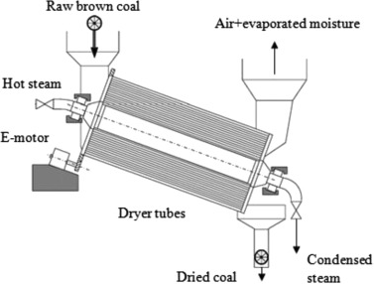
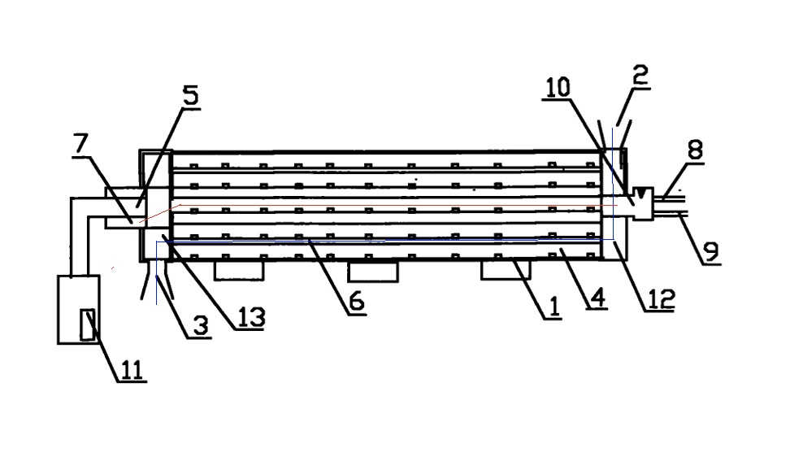
Solutions for Coal Drying
低阶煤(粉煤)热解工艺
龙成集团的低阶煤旋转床低温热解技术
由于内置换热器回转热解炉的局限，热解温度无法（很难达到）500ºC
其热解温度大约在400 ºC左右
龙成集团的低阶煤旋转床低温热解工艺与Encoal 公司的LFC工艺，和华能西安热工院的工艺一样，为低阶煤轻度热解/气化

Slide 13
Solutions for Coal Drying
低阶煤(粉煤)热解工艺
龙成集团的低阶煤旋转床低温热解技术
由于干燥预热后的低阶煤(粉煤)是从内置换热管管内借助重力由进料端流向出料端，烟气在换热管管外对其进行加热，因此烟气与低阶煤(粉煤)是间接换热；且低阶煤(粉煤)在热管管内移动缓慢，因此热解气体中粉尘含量低，煤焦油质量好，且装置可以长时间稳定运行
龙成集团工艺可能存在的问题
由于其热解温度仅为400 ºC左右，为轻度气化，其半焦的挥发分仅可以降至22-24%左右，易于自燃，无法长途运输，也不满足高炉喷吹煤对挥发分的要求
由于其热解温度仅为400 ºC左右，煤焦油产率低，装置的经济效益差
热解炉采用内置换热管的回转热解炉，气固间换热效果差，设备单机处理量小，且造价高
据报道，年处理1000万吨低阶煤需要12套装置，总投资40余亿元，即单套装置（年处理80万吨低阶煤 ）的投资为3.3亿元

Slide 14
Solutions for Coal Drying
戴尔塔粉煤热解工艺
戴尔塔粉煤热解工艺是借助于戴尔塔公司所独有的高温流化床干燥技术以及其在褐煤间接换热的立式移动床干燥机的经验基础上而开发的，以最大程度地满足以下要求
热解气体中粉尘含量最低
热解温度控制在525-575ºC左右，以达到煤焦油产率最高
单机产量要大
工艺消耗和投资要低

Slide 15
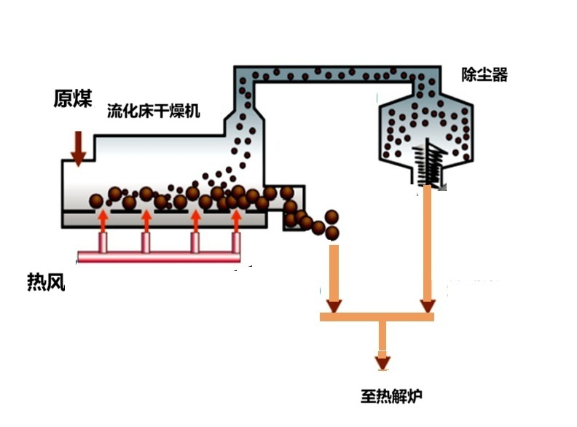
Solutions for Coal Drying
戴尔塔粉煤热解工艺
戴尔塔粉煤热解工艺流程
由三个独立的工艺组成
低阶煤(粉煤)干燥预热工艺(一)
低阶煤加入高温流化床干燥机中干燥至0%水分，并预热至初始热解温度（ 200-350ºC），然后再输送至立式移动床热解装置

Slide 16
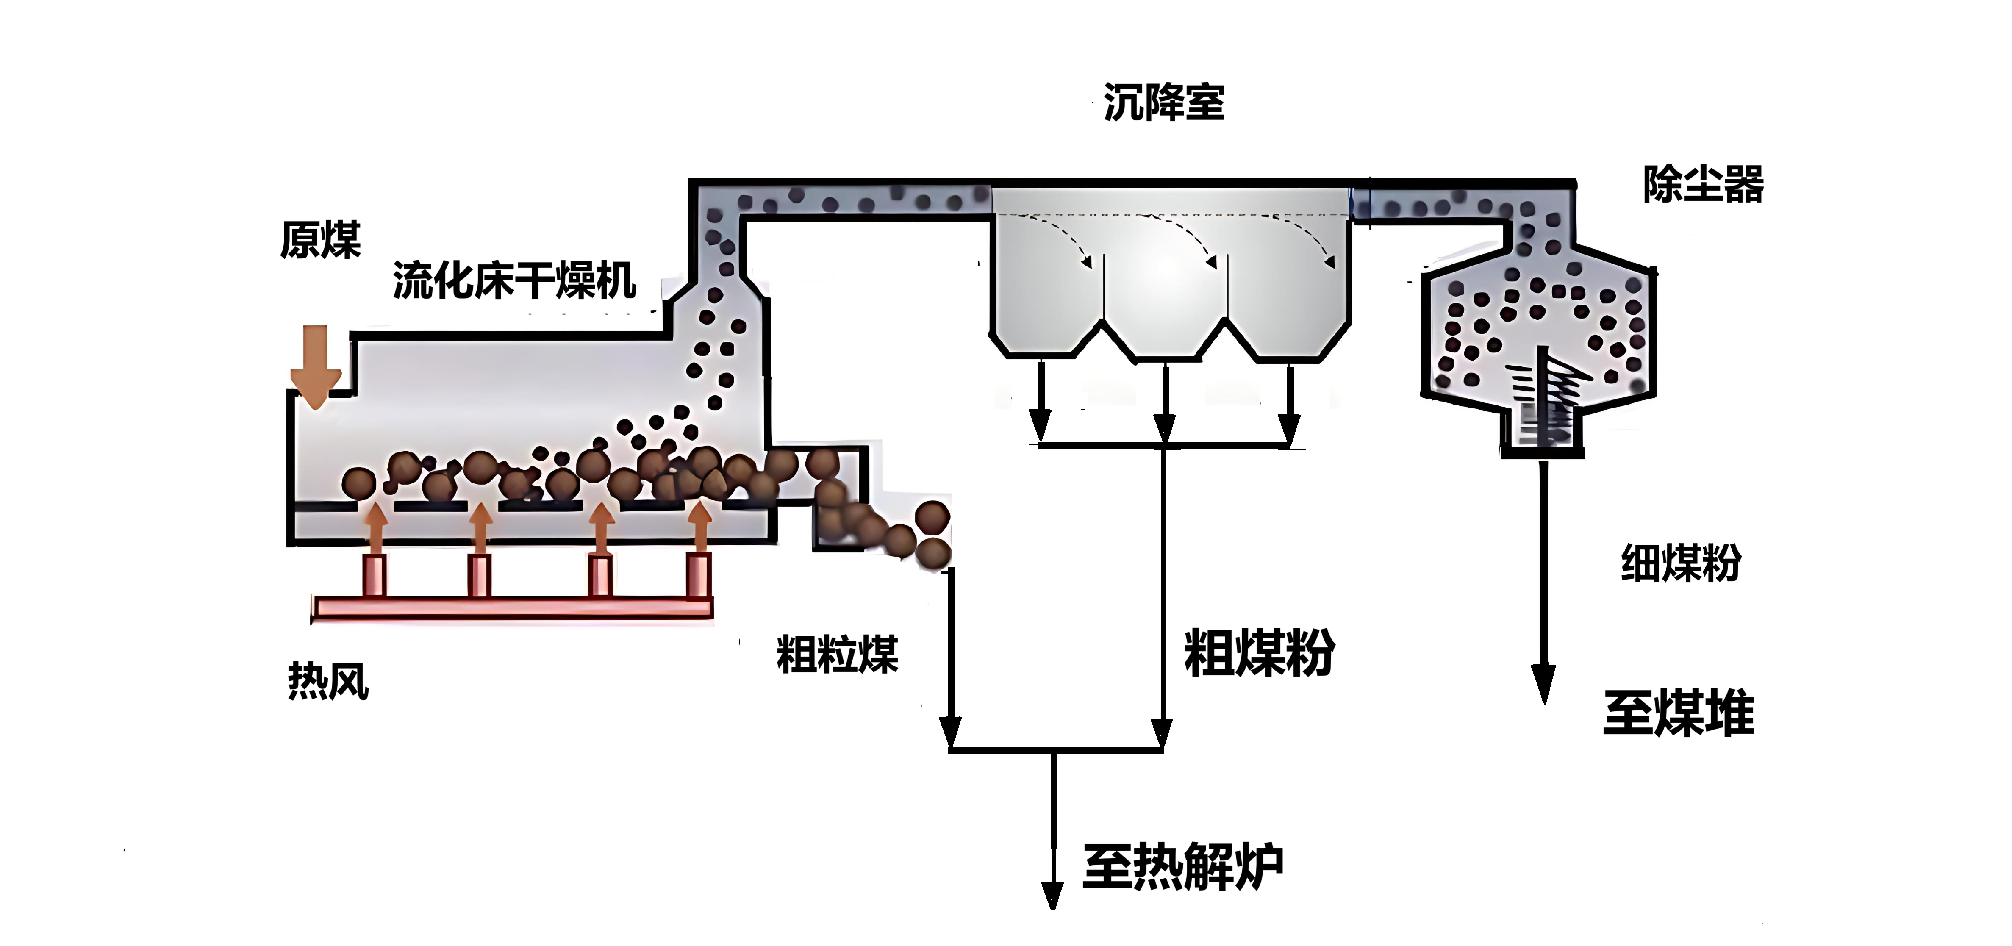
Solutions for Coal Drying
戴尔塔粉煤热解工艺
戴尔塔粉煤热解工艺流程
由三个独立的工艺组成
低阶煤(粉煤)干燥预热工艺(二)
低阶煤加入高温流化床干燥机中干燥至0%水分，并预热至初始热解温度（ 300-350ºC），对被高温流化床干燥机尾气所携带的煤粉分别采用重力沉降室，旋风除尘器进行分离收集，将其中的0.075mm,或0.050mm以下的超细煤粉分离出来，用作干燥和热解过程中的燃料，而仅仅将不含超细煤粉的低阶煤进行热解，以便将解气体和煤焦油中的粉尘含量降至最低

Slide 17
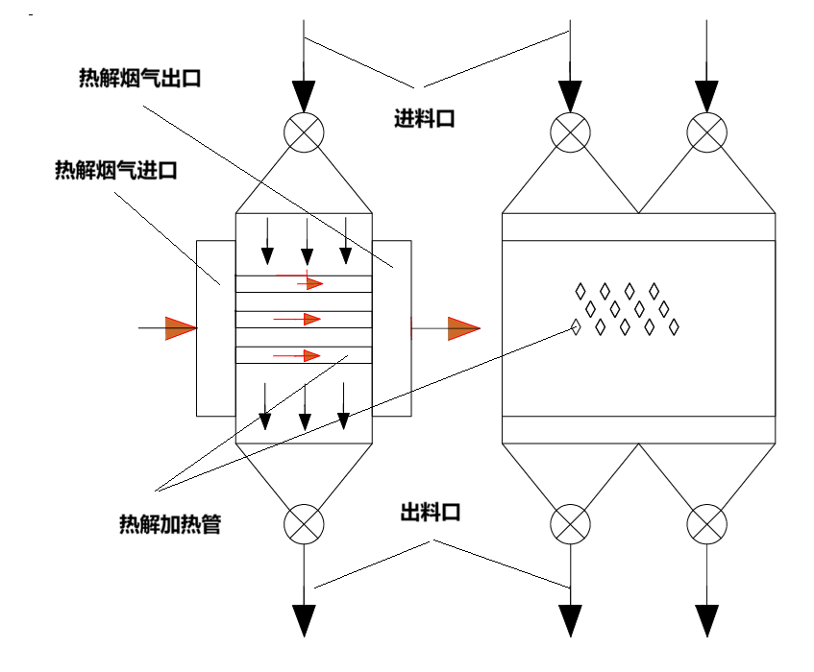
Solutions for Coal Drying
戴尔塔粉煤热解工艺
戴尔塔粉煤热解工艺流程
由三个独立的工艺组成
低阶煤(粉煤)热解工艺
干燥预热后的低阶煤加入间接加热立式移动床热解装置进行热解

Slide 18
Solutions for Coal Drying
戴尔塔粉煤热解工艺
戴尔塔粉煤热解工艺流程
由三个独立的工艺组成
低阶煤(粉煤)热解工艺
间接加热立式移动床热解装置工艺过程
粉煤首先被输送至热解装置的物料进料口中，通过下料控制阀加入热解装置中，下料控制阀的下料速度由料位计控制，以保证热解装置本体上部的料位高度一致。粉煤借助重力由上而下流经热解装置，从热解装置本体底部的出料控制阀排出。出料控制阀的出料速度由热电偶控制，以保证热解温度的一致；
粉煤在加入热解装置后，在流经热解装置内设置的自上而下水平布置的且完全浸没在粉煤料层内的加热管的外表面时，被加热管内流通的高温烟气进行间接加热至设定的热解温度后排出热解装置本体。高温烟气从气体分布箱一侧流入加热管内，在对粉煤进行加热后进入气体收集箱；
热解装置内还设置热解气体收集管，将热解过程在产生的热解气体收集后排至后处理装置；

Slide 19
Solutions for Coal Drying
戴尔塔粉煤热解工艺
戴尔塔粉煤热解装置
热解气体粉尘含量
降低热解气体粉尘含量的措施
措施一: 立式移动床热解装置是通过水平放置的加热管对自上而下流动的粉煤进行间接加热， 粉煤的移动速度非常缓慢（每分钟移动0.25-0.5米）
措施二: 由于采用圆管加热器的底部所产生的空腔会使粉煤在移动过程中发生位能/势能转换为动能而引起扬尘，戴尔塔粉煤热解装置中加热管采用菱形管，它在底部不会产生空腔，粉煤在移动过程中不会发生位能/势能转换为动能而引起扬尘
措施三: 在低阶煤干燥和预热过程中将其中的在热解过程中可能会引起粉尘问题的0.075mm以下，或0.05mm以下的超细煤粉分离出来，确保进入热解炉中的低阶煤中不含有在热解过程会引起粉尘的超细煤粉
因此热解气体中的粉尘含量非常低，热解气体处理装置可以长时间稳定运行，生产的煤焦油质量高

Slide 20
Solutions for Coal Drying
戴尔塔粉煤热解工艺
戴尔塔粉煤热解装置
装置投资
降低装置投资的措施
为了降低热解气体中的气尘含量，气固换热为间接换热。气固间接换热的主要问题就是气固换热系数低，热解装置投资高。为此采取以下措施，以最大程度低降低热解装置投资
措施一： 加热管采用菱形管，不仅可以消除底部产生的空腔，降低热解气体中的粉尘含量，而且使加热管的外表面积与固体物料接触的比例由圆管的85%提高至100%， 在相同耗材的前提下，换热面积增加18%
措施二：由于粉煤的最佳热解温度为525-575ºC，一般加热管的工作温度大约800 ºC，传统工艺中的气固换热温差一般为300 ºC。戴尔塔粉的煤热解装置通过采取高的进口和出口烟气温度的方式，使气固换热温差高至500 -550ºC，换热温差增加65%
上述措施可以使粉煤热解装置的换热面积减少50%，即热解过程所需的加热管耗材减少50%

Slide 21
Solutions for Coal Drying
戴尔塔粉煤热解工艺
戴尔塔粉煤热解装置
热解装置的热胀冷缩问题
由于立式移动床热解装置的进口烟气温度高，且单机处理能力大，热解装置的体积大，装置的热胀冷缩问题比较严重
为此戴尔塔粉煤热解装置中的加热管与热解装置的壳体连接为非接触连接，加热管由耐火砖/耐火混凝土支撑，加热管的二端可以在一定范围内自由移动，以适应热胀冷缩。如果有损坏，加热管可以单根更换

Slide 22
戴尔塔粉煤热解工艺
戴尔塔粉煤热解装置
据初步分析计算，对于年处理250万吨低阶煤装置的工艺设备投资大概为1.8-2.2亿元
与龙成工艺相比，单机处理大，装置投资低，煤焦油产率高，项目回报率高

Slide 23
Solutions for Coal Drying
戴尔塔粉煤热解工艺
戴尔塔粉煤热解工艺的预期效果
热解气中粉尘含量低，可以确保热解气体处理装置长时间稳定运行
煤焦油质粉尘含量低，质量和产率高
半焦的挥发分含量低
热解气体纯度和热值高

Slide 25
Solutions for Coal Drying
热半焦制氢工艺
戴尔塔干燥技术有限公司
Delta Drying Technologies Ltd

Slide 26
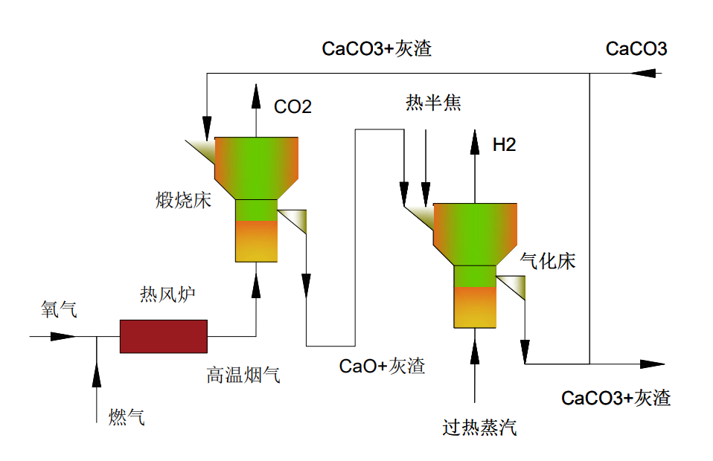
Solutions for Coal Drying
热半焦制氢工艺
工艺流程图

Slide 27
Solutions for Coal Drying
热半焦制氢工艺
工艺过程
来自低阶煤粉煤热解炉的热半焦和来自石灰石煅烧装置的热石灰被输送至气化炉中
来自过热蒸汽发生器的过热蒸汽从气化炉的底部进入气化炉中作为流化介质和气化反应的气化剂
热半焦和热石灰在气化炉被过热蒸汽流化的过程中，三者进行吸附强化气化（Sorption-Enhanced Gasification, SEG）：热半焦+过热水蒸气+热石灰→ 高纯氢气+CaCO3及灰渣
高纯氢气从气化炉排出至后处理系统，CaCO3及灰渣从气化炉排出后送至石灰石煅烧炉煅烧，煅烧后的热石灰返回气化炉中

Slide 28
Solutions for Coal Drying
热半焦制氢工艺
工艺过程
气化温度控制
由于热半焦加入热石灰，将常规的气化反应转化为吸附强化气化反应。吸附强化气化反应的气化温度为550ºC - 700ºC
吸附强化气化反应所需热量主要由热石灰提高，热石灰的加入量由气化炉的温度控制

Slide 29
Solutions for Coal Drying
热半焦制氢工艺
工艺过程
吸附强化气化通过引入氧化钙（CaO）作为 CO2 吸附剂，不仅将传统的复杂煤气化、净化和变换过程简化在一个反应器内完成
而且还可以实现原位碳捕集（In-situ Carbon Capture），即将碳捕捉与气化反应在同一个设备内同步完成
它能够显著提高产气中的氢气（H₂）含量和热值
被认为是生产绿色氢能和合成气的重要技术路径

Slide 30
Solutions for Coal Drying
可以实现制氢过程无CO2 排放
石灰石煅烧炉的燃烧气体采用氧气
石灰石煅烧炉的燃料采用来自低阶煤热解炉的高纯度的热解气（不含氮气）
低阶煤热解工艺所需燃料采用来自低阶煤热解炉的高纯度的热解气（不含氮气）
低阶煤热解工艺所需燃烧气体采用氧气

Slide 31
Solutions for Coal Drying
热半焦制氢工艺
热半焦直接进行气化反应的好处
低阶煤在热解过程中，大部分的焦油被热解气所携带，热半焦中残余的焦油大幅度地降低，不会堵塞设备
尽管低阶煤热解过程不会降低灰分总量，但是低阶煤（特别是印尼的低阶煤）的灰含量都比较低
低阶煤中的硫在热解过程中大约有一半会被热解气体所携带，热半焦中的硫总量降低一半左右

Slide 32
Solutions for Coal Drying
可以降低低阶煤热解工艺和半焦气化工艺的能耗和设备投资
热半焦直接进行气化反应还有利于加快气化反应速度
热半焦直接进行气化反应，其微孔结构和表面官能团仍然处于较为“活跃”的状态，水蒸气分子（H2O）能够迅速扩散到碳基体内部，促进气化反应快速进行

Slide 33
Solutions for Coal Drying
热半焦制氢工艺
热半焦直接进行气化反应的好处
原煤挥发分高，挥发分脱除后，热半焦空隙度增加，有利于水蒸汽进入，气发反应速度快
90%左右的煤焦油在热解工段被脱除
50%左右的硫在热解工段被脱除

